Slide 1
Vysoká škola technická a ekonomická Ústav technicko-technologický
DIPLOMOVÁ PRÁCE
Návrh zpracování odpadních vod z obce Branišov u Dubného
Vedoucí DP: doc. Ing. Rudolf Kamf, Ph.D.
Oponent DP: Ing. Pavla Lejsková, Ph.D.
Bc. Petr Tomíček
9.2.2017

Slide 2
OBSAH PREZENTACE
Cíl práce
Obec Branišov – poloha, popis, současný a navrhovaný stav vodního hospodářství
Navržené varianty čištění odpadních vod obce Branišov
Varianta 1- Centrální extenzivní ČOV s jednotnou stokovou soustavou
Varianta 2- Centrální intenzivní mechanicko-biologická ČOV s oddílnou stokovou soustavou
Varianta 3- Odvedení splaškových vod z obce Branišov do stokové sítě města České Budějovice
Porovnání variant
Vyhodnocení
Shrnutí

Slide 3
CÍL PRÁCE
Cílem diplomové práce je návrh a porovnání možných logistických variant systému pro odvedení a čištění odpadních vod z obce Branišov u Dubného. Výsledkem práce je stanovení nejvíce vhodné varianty pro realizaci v obci Branišov.

Slide 4
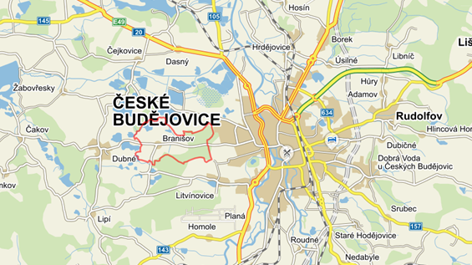
OBEC Branišov – POLOHA, POPIS
Okres: České Budějovice, kraj: Jihočeský
Výška 400 - 414 m n.m.
Počet trvale hlášených obyvatel (k 1.6.2015): 222
Předpoklad počtu trvale hlášených obyvatel za 20 let: 420
Obytná zástavba: převážně rodinné domy a adaptované zemědělské usedlosti
Průmysl v obci: žádný

Slide 5
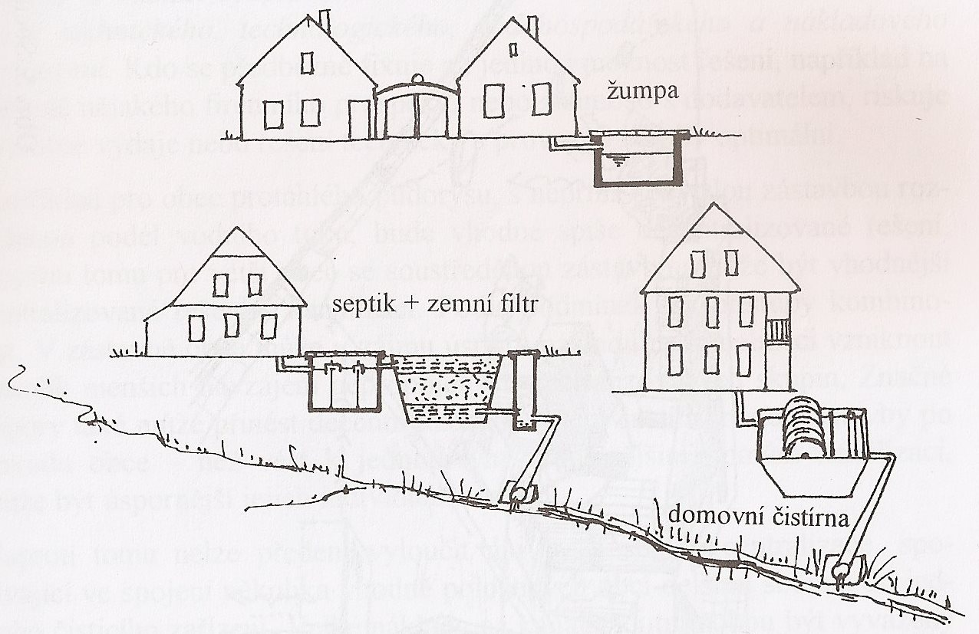
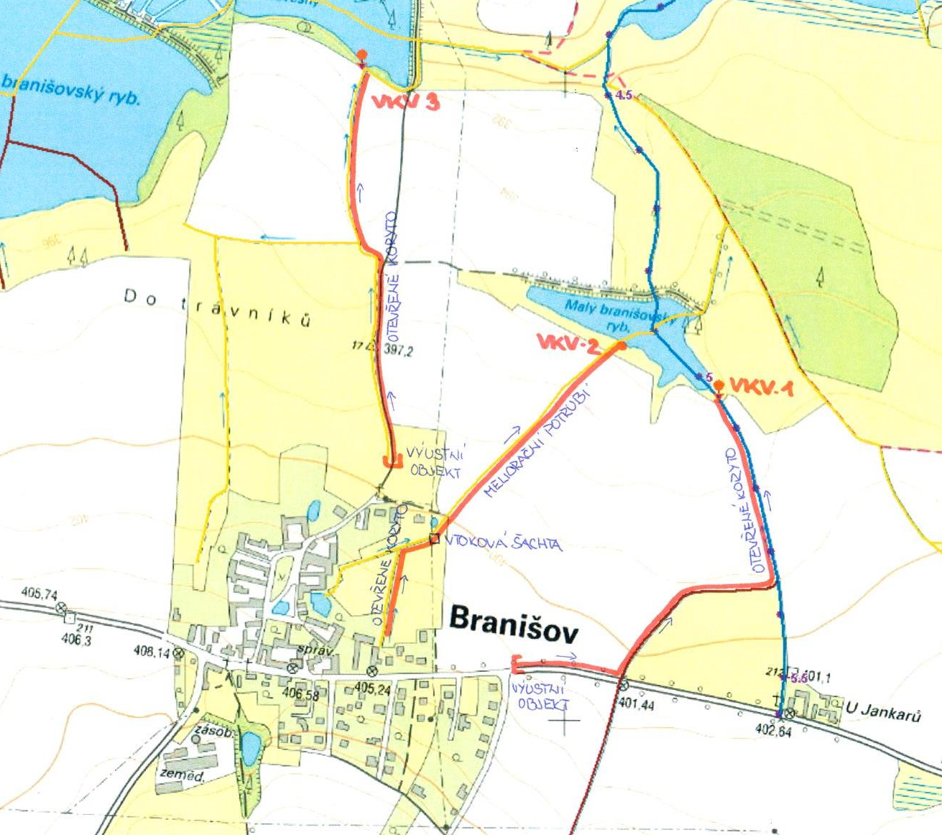
SOUČASNÝ STAV VODNÍHO HOSPODÁŘSTVÍ V OBCI
Vodovodní systém: v celé obci
Kanalizační systém: částečně vybudována jednotná kanalizace se třemi volnými kanalizačními výustmi (VKV 1, VKV 2 a VKV 3).
Současné zpracování splaškových vod:
Bezodtoké jímky (žumpy)
Septiky
Domovní ČOV

Slide 6
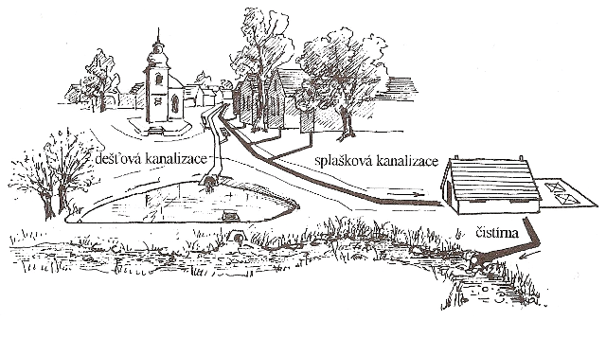
NAVRHOVANÝ STAV VODNÍHO HOSPODÁŘSTVÍ V OBCI
Navržené varianty:
Varianta 1- Centrální extenzivní ČOV s jednotnou stokovou soustavou
Varianta 2- Centrální intenzivní ČOV s oddílnou stokovou soustavou
Varianta 3- Odvedení splaškových vod z obce Branišov do stokové sítě města České Budějovice

Slide 7
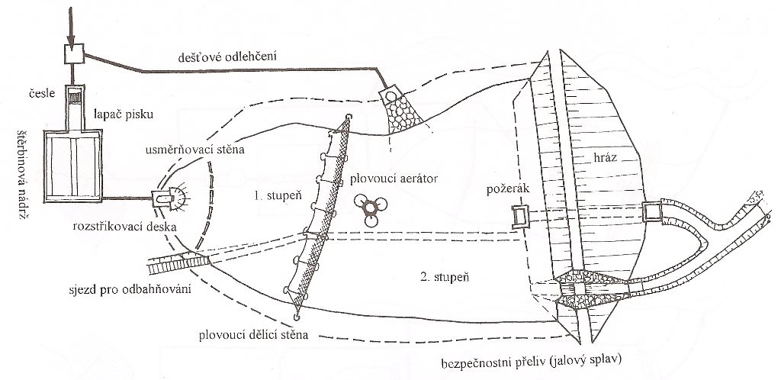
VARIANTA 1 Centrální extenzivní ČOV (štěrbinová nádrž, 2x biologický rybník) s jednotnou stokovou soustavou
Technické řešení:
Zahrnuje plné využití současné jednotné kanalizační sítě a pouze dobudování části oddílné kanalizace v rozvojových územích obce a odvedení na centrální extenzivní čistírnu odpadních vod.
Délka nově budovaných kanalizačních stok: 850 m
Navržená technologie ČOV:
hrubé předčištění (hrubé ručně stírané česle, lapák písku),
mechanické čištění (štěrbinová nádrž),
biologické čištění (dvě sériově zapojené stabilizační nádrže).

Slide 8
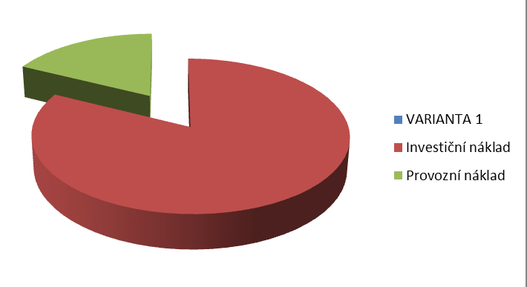
VARIANTA 1 Centrální extenzivní ČOV (štěrbinová nádrž, 2x biologický rybník) s jednotnou stokovou soustavou
Ekonomické zhodnocení:
Investiční náklady: 12 770 000 Kč
Doplnění stávající gravitační kanalizace
Centrální ČOV
Provozní náklady: 136 800 Kč/rok
Chemické rozbory vzorků odpadní vody
Spotřeba el. energie
Náklady na obsluhu
Oprava a údržba
Odvoz a likvidace odpadů

Slide 9
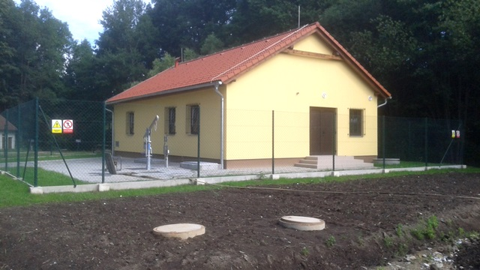
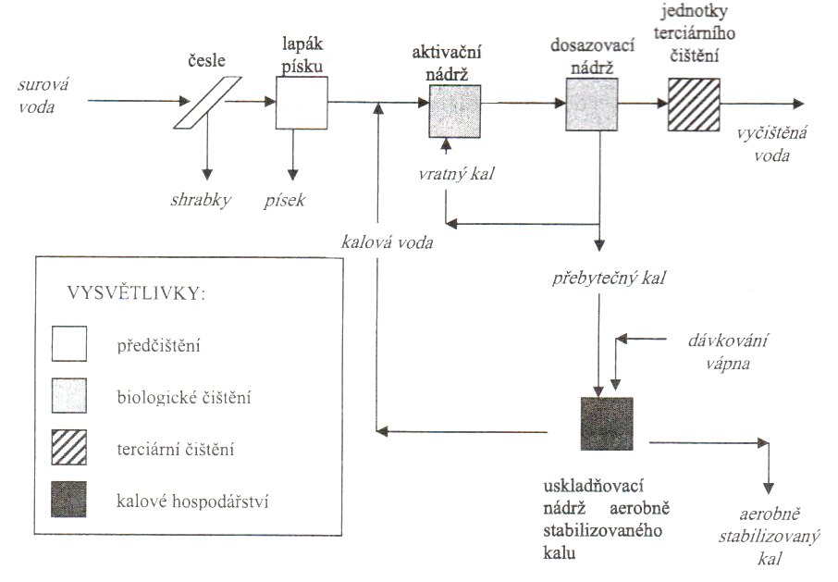
VARIANTA 2 Centrální intenzivní mechanicko-biologická ČOV s oddílnou stokovou soustavou
Technické řešení:
Zahrnuje výstavbu nové splaškové kanalizace na celém území obce a výstavbu nové centrální mechanicko-biologické ČOV.
Současná jednotná kanalizace bude využita pro odvod srážkových vod z intravilánu obce.
Délka nově budovaných kanalizačních stok: 2 700 m
Navržená technologie ČOV:
mechanické čištění (jemné strojně stírané česle, lapák písku),
biologické čištění (aktivační nádrž, dosazovací nádrž),
kalové hospodářství (kalová nádrž).

Slide 10
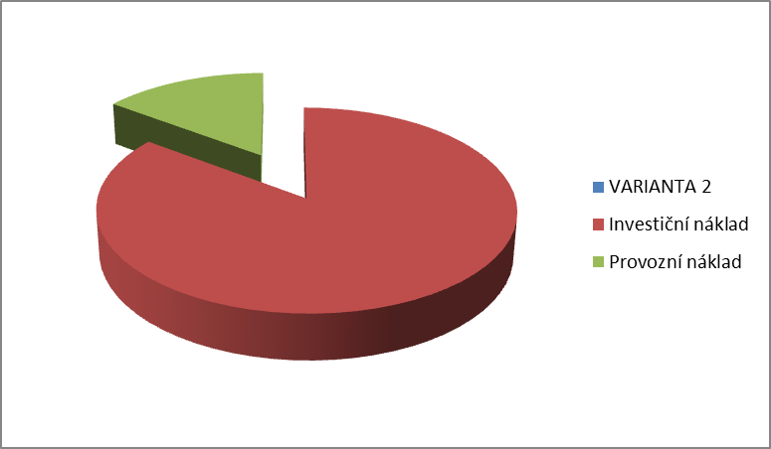
VARIANTA 2 Centrální intenzivní mechanicko-biologická ČOV s oddílnou stokovou soustavou
Ekonomické zhodnocení:
Investiční náklady: 35 650 000 Kč
Výstavba nové splaškové kanalizační sítě
Centrální ČOV
Provozní náklady: 309 200 Kč/rok
Chemické rozbory vzorků odpadní vody
Spotřeba el. energie
Náklady na obsluhu
Oprava a údržba
Odvoz a likvidace odpadů

Slide 11
VARIANTA 3 Odvedení splaškových vod z obce Branišov do stokové sítě města České Budějovice
Technické řešení:
Zahrnuje výstavbu nové splaškové kanalizace na celém území obce a výstavbu výtlačného potrubí včetně dvou centrálních čerpacích stanic.
Délka nově budovaných kanalizačních stok: 2 200 m
Délka nově budovaného výtlačného potrubí: 2 515 m
Současná jednotná kanalizace bude využita pro odvod srážkových vod z intravilánu obce.

Slide 12
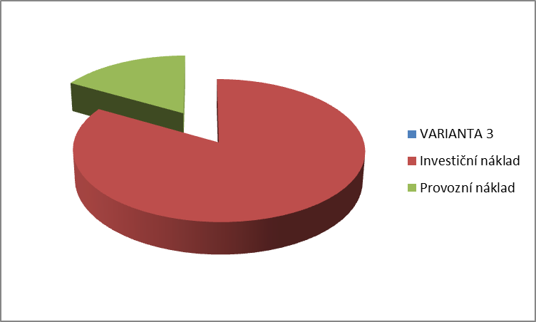
VARIANTA 3 Odvedení splaškových vod z obce Branišov do stokové sítě města České Budějovice
Ekonomické zhodnocení:
Investiční náklady: 39 500 000 Kč
Výstavba nové splaškové kanalizační sítě
Výtlačná kanalizace pro napojení do kanalizační sítě města Č. Budějovice
Čerpací stanice
Provozní náklady: 475 800 Kč/rok
Náklady na čištění odpadních vod v ČB
Spotřeba el. energie
Náklady na obsluhu
Oprava a údržba
Odvoz a likvidace odpadů

Slide 13
POROVNÁNÍ VARIANT
Z hlediska proveditelnosti:
 | Stavební náročnost | Provozní náročnost
Varianta 1 - Centrální ČOV (štěrbinová nádrž, 2x biologický rybník) s gravitační jednotnou stokovou soustavou | malá | malá
Varianta 2 - Centrální mechanicko-biologická ČOV s oddílnou stokovou soustavou | střední | velká
Varianta 3 - Odvedení splaškových vod z obce Branišov do stokové sítě města České Budějovice | střední | velmi malá

Slide 14
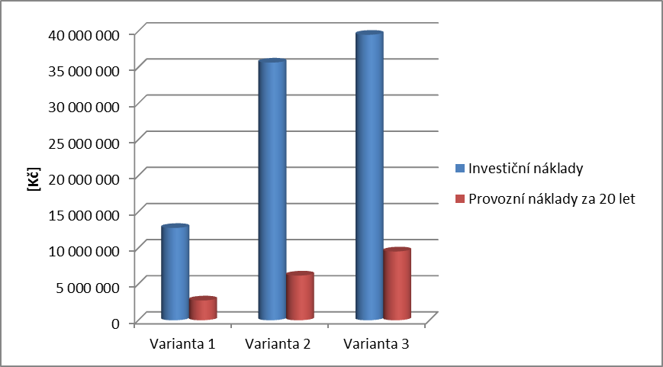
POROVNÁNÍ VARIANT
Z hlediska ekonomického:
 | Investiční náklady [Kč] | Provozní nálady [Kč/rok] | Provozní nálady [Kč/20let]
Varianta 1 - Centrální ČOV (štěrbinová nádrž, 2x biologický rybník) s gravitační jednotnou stokovou soustavou | 12 770 000 | 136 800 | 2 736 000
Varianta 2 - Centrální mechanicko-biologická ČOV s oddílnou stokovou soustavou | 35 650 000 | 309 200 | 6 184 000
Varianta 3 - Odvedení splaškových vod z obce Branišov do stokové sítě města České Budějovice | 39 500 000 | 475 800 | 9 516 000

Slide 15
VYHODNOCENÍ
 | Porovnání z hlediska proveditelnosti |  | Porovnání z hlediska ekonomického
 | Stavební náročnost | Provozní náročnost | Investiční náklady [Kč] | Provozní náklady [Kč/rok]
Varianta 1 - Centrální ČOV (štěrbinová nádrž, 2x biologický rybník) s gravitační jednotnou stokovou soustavou | malá | malá | 12 770 000 | 136 800
Varianta 2 - Centrální mechanicko-biologická ČOV s oddílnou stokovou soustavou | střední | velká | 35 650 000 | 309 200
Varianta 3 - Odvedení splaškových vod z obce Branišov do stokové sítě města České Budějovice | střední | velmi malá | 39 500 000 | 475 800

Slide 16
SHRNUTÍ
Variant způsobů zneškodňování odpadních vod je v současné době velké množství.
Branišov je malá obec s počtem obyvatel do 500 EO.
Navržené varianty čištění odpadních vod obce Branišov byly:
Varianta 1- Centrální extenzivní ČOV s jednotnou stokovou soustavou
Varianta 2- Centrální intenzivní ČOV s oddílnou stokovou soustavou
Varianta 3- Odvedení splaškových vod z obce Branišov do stokové sítě města České Budějovice
Porovnání variant bylo provedeno z hlediska proveditelnosti a z hlediska ekonomického
Nejvíce vhodná varianta pro realizaci v obci Branišov je varianta 1

Slide 17
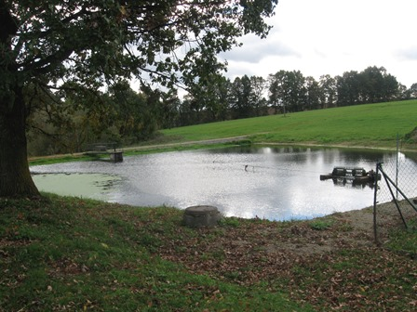
DĚKUJI ZA POZORNOST

Slide 18
DOTAZY OD VEDOUCÍHO DP
Bude se Váš návrh realizovat?
Ano. V současné době je proces ve fázi zpracování projektové dokumentace odbornou firmou.
Popište problémy, se kterými jste se při zpracování DP setkal.
Shromáždění potřebných materiálů k vypracování DP
Časová náročnost

Slide 19
DOTAZY OD OPONENTA DP
Bylo vedení obce seznámeno s Vašimi návrhy?
Vedení obce bylo v průběhu vypracování mé DP seznámeno s tématem a proběhlo několik jednání týkající se zpracování odpadních vod v obci.
Bude Vámi navrhované řešení realizováno v praxi?
V současné době je proces ve fázi zpracování projektové dokumentace odbornou firmou.

